Slide 1
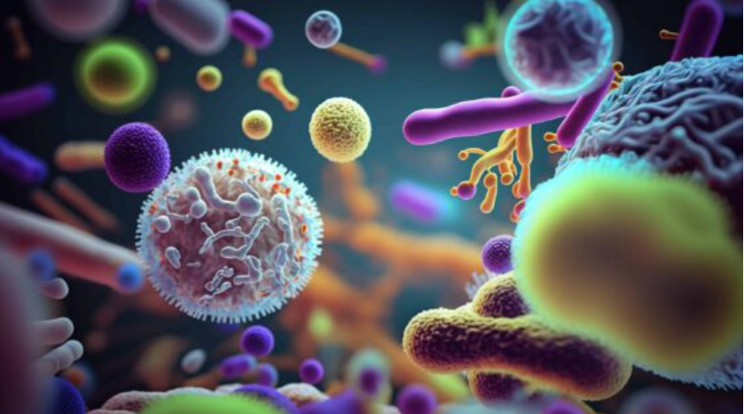
INFEKCINĖS LIGOS IR JŲ PROFILAKTIKA
Infekcinės ligos - užkrečiamosios ligos, kurias sukelia mikroorganizmai: bakterijos, virusai, parazitai arba grybai, kurie patenka į žmogaus organizmą ir jame dauginasi. Žmonės mikroorganizmais gali užsikrėsti įvairiausiais būdais: per orą, kuriuo kvėpuoja, per vandenį, kurį geria, ar per maistą, kurį valgo. Į žmogaus organizmą mikroorganizmai gali patekti per sąlytį su kitais žmonėmis, gyvūnais, augalais ar net nematomais nešvarumais, esančiais ant daiktų, kuriuos žmogus liečia.
Bakterijos ir virusai, kuo skiriasi? Bakterijos- didesni už virusus, savarankiški mikroorganizmai, sudaryti iš vienos ląstelės. Jų rūšių yra labai daug, bakterijos įvairios savo formomis ir sandara. Bakterijos gali išgyventi beveik bet kokioje aplinkoje, taip pat – ir ant žmogaus kūno ar jo viduje. Tik nedidelė dalis bakterijų gali sukelti ligas žmonėms, tokios bakterijos vadinamos patogeninėmis bakterijomis.
Virusai yra parazitai, kad jie galėtų daugintis, jiems reikia gyvos ląstelės, jie gyvena kitų gyvūnų ar augalų ląstelėse. Savo genetinę medžiagą virusas įterpia į ląstelę-šeimininką, ir ši ląstelė pradeda gaminti virusus. Kaip ir bakterijų, virusų yra įvairiausių savo forma ir savybėmis.
Kaip plinta bakterinės ir virusinės infekcijos? Daug bakterinių ir virusinių infekcijų yra užkrečiamos, gali būti perduodamos nuo žmogaus žmogui įvairiais būdais: Artimas kontaktas su sergančiu žmogumi, kuris serga infekcija. Kai kurios infekcijos gali būti perduodamos nuo motinos vaisiui nėštumo metu arba gimdymo metu. Per užterštus paviršius ir po to liečiant veidą – akis, nosį ar burną. Kai kurias infekcijas platina vabzdžiai. Per užterštą maistą ar vandenį
Kokios yra dažniausios bakterinės infekcijos?
Kokios dažniausios virusinės infekicijos?
Streptokokinis faringitas
Bakterinės kilmės apsinuodijimas maistu
Gonorėja
Tuberkuliozė
Bakterinis meningitas
Laimo liga
Stabligė
Šlapimo takų infekcija
Gripas
Peršalimo ligos
Virusinis gastroenteritas
Vėjaraupiai
Tymai
Virusinis meningitas
Karpos
ŽIV
Virusinis hepatitas
COVID-19 yra dar viena liga, sukeliama viruso (koronaviruso). COVID-19 ligai būdingi simptomai: dusulys, karščiavimas, sausas kosulys ir kt.
Peršalimas- bakterinis ar virusinis? Vadinamąsias peršalimo ligas, pasireiškiančias sloga, gerklės skausmu, nedideliu karščiavimu, sukelia daugybė skirtingų virusų, dažniausiai – rinovirusai. Peršalus specifinio gydymo nėra – tik išlaukti ir vartoti simptomus mažinančius nereceptinius vaistus. Tačiau kai kuriais atvejais sergant virusine infekcija gali išsivystyti antrinė bakterinė infekcija.
Dažnos antrinės bakterinės infekcijos: sinusitas, ausų infekcijos, plaučių uždegimas.
Įtarti bakterinę infekciją galima, jei simptomai vargina 10-14 parų, simptomai sunkėja, po kelių deinų būklė nepagerėja, temperatūra aukštesnė nei paprastai peršalimo atveju.
Ar iš nosies išskyrų spalvos galima spręsti apie infekcijos kilmę? Populiari nuostata, kad žalsva sloga reiškia bakterinę infekciją. Tačiau iš tiesų žalsvos išskyros rodo, kad imuninė sistema kovoja su ligos sukėlėju. Žalsvos išskyros iš nosies gali būti dėl daugelio priežasčių: virusų, bakterijų, sezoninės alergijos.
Virškinamojo trakto infekcija – bakterinė ar virusinė? Pykinimas, viduriavimas, pilvo skausmai dažniausiai reiškia virškinamojo trakto infekciją. Virškinamojo trakto infekcijas galima skirstyti į dvi kategorijas pagal tai, kaip susergama:
Gastroenteritas yra virškinamojo trakto infekcija, kurią sukelia sąlytis su sergančio žmogaus išmatomis ar skrandžio turiniu
Apsinuodijimas maistu – virškinamojo trakto infekcija, kai užsikrečiama suvartojus užterštą maistą ar skysčius
Gastroenteritą ir apsinuodijimą maistu gali sukelti tiek virusai, tiek bakterijos. Nepaisant to, kas sukėlėjas, būklei nepagerėjus, jei simptomai trunka ilgiau nei 3 paras, tai rodo sunkią infekciją ir reikalinga kreiptis į medikus.

Slide 2

Kokios infekcijos gydomas antibiotikais? Antibiotikais gydomos bakterinės infekcijos. Antibiotikai yra vaistai, kurie naikina bakterijas ar sustabdo jų augimą. Antibiotikai neefektyvūs gydant virusines infekcijas. Antibiotikai skirti gydyti bakterinėms infekcijoms. Nepagrįstas antibiotikų vartojimas sukelia bakterijų atsparumą antibiotikams. Dėl to efektyviai išgydyti tam tikras bakterines infekcijas darosi sudėtingiau. Jei gydytojas paskyrė antibiotikų bakterinei infekcijai gydyti, svarbu suvartoti visą kursą, net jei pradedate jaustis geriau po kelių dienų. Jei sutrumpinate gydymo kursą, vartojate mažesnę dozę ar nesilaikote reikiamo režimo, vaisto kiekis jūsų organizme bus nepakankamas, bakterijos išgyvens ir gali tapti atsparios.
Kaip gydomos virusinės infekcijos? Specifinio gydymo daugeliui virusinių infekcijų nėra, tik simptomų lengvinimas, kol organizmas kovoja su infekcija. Kaip palengvinti būklę susirgus virusine infekcija:
Gerti daug skysčių, vitaminą C
Ilsėtis
Karščiavimą ir skausmą mažinančiius vaistus
Nosies paburkimą mažinančius vaistus
Gerklės skausmą mažinančias pastiles
Tam tikrais atvejais gydytojas gali paskirti antivirusinių vaistų. Jais gydomas gripas arba herpeso viruso sukeltos būklės.
Kaip išvengti infekcijos? Laikytis higienos. Plautis rankas prieš valgį, pasinaudojus tualetu, prieš ir po maisto ruošimo.
Nelieskite veido, burnos, nosies, akių nešvariomis rankomis. Nesidalinkite asmeniniais daiktais: valgymo įrankiais, stiklinėmis, iš kurių geriate, dantų šepetėliais.
Skiepijantis galima išvengti daugelio virusinių ir bakterinių ligų – tymų, gripo, stabligės, kokliušo, kitų.
Niekur neikite, jei sergate, kad neužkrėstumėte kitų žmonių. Jei būtina išeiti, dėvėkite kaukę. Dažnai plaukite rankas, čiaudėkite ar kosėkite į sulenktą alkūnę ar servetėlę. Panaudotą servetėlę išmeskite.
Tinkamai ruoškite maistą. Mėsa turėtų būti ruošiama tinkamoje temperatūroje, daržoves ir vaisius būtina plauti. Nepalikite kambario temperatūroje maisto likučių, kuriuos valgysite vėliau, būtinai įdėkite į šaldytuvą.
Apsisaugokite nuo vabzdžių įkandimų. Dėvėkite ilgas kelnes, drabužius su ilgomis rankovėmis. Naudokite repelentą vabzdžiams atbaidyti, jei ketinate būti gamtoje.
Parengė visuomenės sveikatos specialistė Rita Kleinauskienė pagal ULAC medžiagą, el. paštas: rita.kleinauskiene@sveikatos-biuras.lt

